Slide 1

Муниципальное бюджетное дошкольное образовательное учреждение
«Детский сад комбинированного вида № 44 «Соловушка»
Проект по профориентации
«Пекарь – кондитер»
Печенье «Фантазия»
Исполнитель:
Бережная Полина, 6 лет,
Руководители:
Бережная Ирина Сергеевна, родитель,
Жукова Ольга Валерьевна, воспитатель,
Ступак Татьяна Александровна, воспитатель

Slide 2
Актуальность
В современном мире скоростей и технологий наши дети всё меньше и меньше знают о профессиях, которые появились задолго до высоких технологий. Одна из таких профессий – пекарь – кондитер. Название «кондитер» произошло от итальянского глагола «кандиере» (варить в сахаре). Пекарь является одной из самых древних профессий на земле. Данный проект призван обогатить игровой опыт обучающихся и через игру дать им представление о профессии. Проект ориентирован на раннюю ориентацию и знакомство с основными этапами проведения проектно – исследовательской работы через выполнение пошаговых инструкций совместно со взрослыми.
Цель проекта: освоение обучающимися ключевых этапов проведения проектно – исследовательской работы через практическое выполнение трудовых действий по технологическим картам в рамках определённой профессии совместно со взрослыми.

Slide 3
Задачи проекта:
знакомить обучающихся трудовыми действиями по профессии пекаря – кондитера;
способствовать формированию исследовательской культуры обучающихся, приобщение их к проектно – исследовательской деятельности;
воспитывать бережное отношение к труду и его результатам.
Вид проекта: информационно – творческий.
Объект исследования: изготовление теста.
Предмет исследования: выпечка печенья.
Гипотеза: применение предполагаемых результатов.
Практическая значимость работы: проект показал эффективность проектно – исследовательской работы через практическое выполнение трудовых действий по технологическим картам в рамках определённой профессии.

Slide 4
Основная часть
Технологическая карта по профессии «Пекаря – кондитера»
Профессия Пекарь - кондитер | Что делает? Занимается приготовлением различных видов теста, начинок, кремов по заданной рецептуре, выпекает и украшает продукцию, определяет готовность теста. | Инструменты (вещи – помощники) Силиконовая лопатка, кольцо с регулируемым диаметром, поворотный столбик и скребок, кондитерский мешок и насадки, капсулы для маффинов, тефлоновый коврик. | Материалы (продукты) Яйцо, сахар, масло сливочное, мука пшеничная, разрыхлитель теста, ванилин, масло растительное, соль. | Результат труда Продукт выполненного труда (готовая продукция).

Slide 5

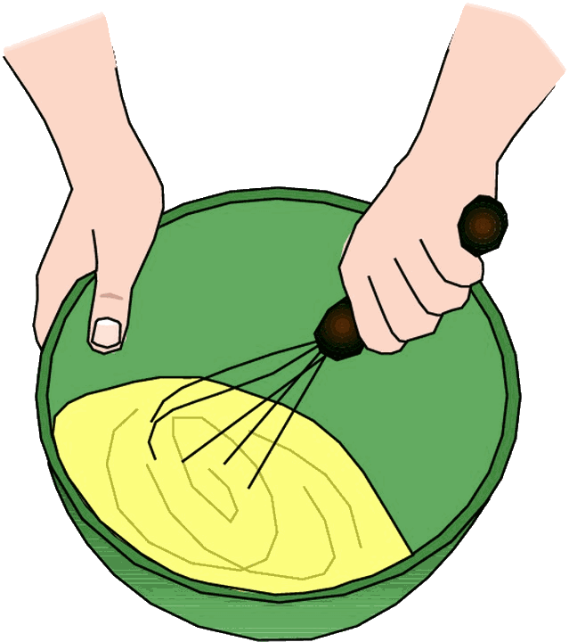
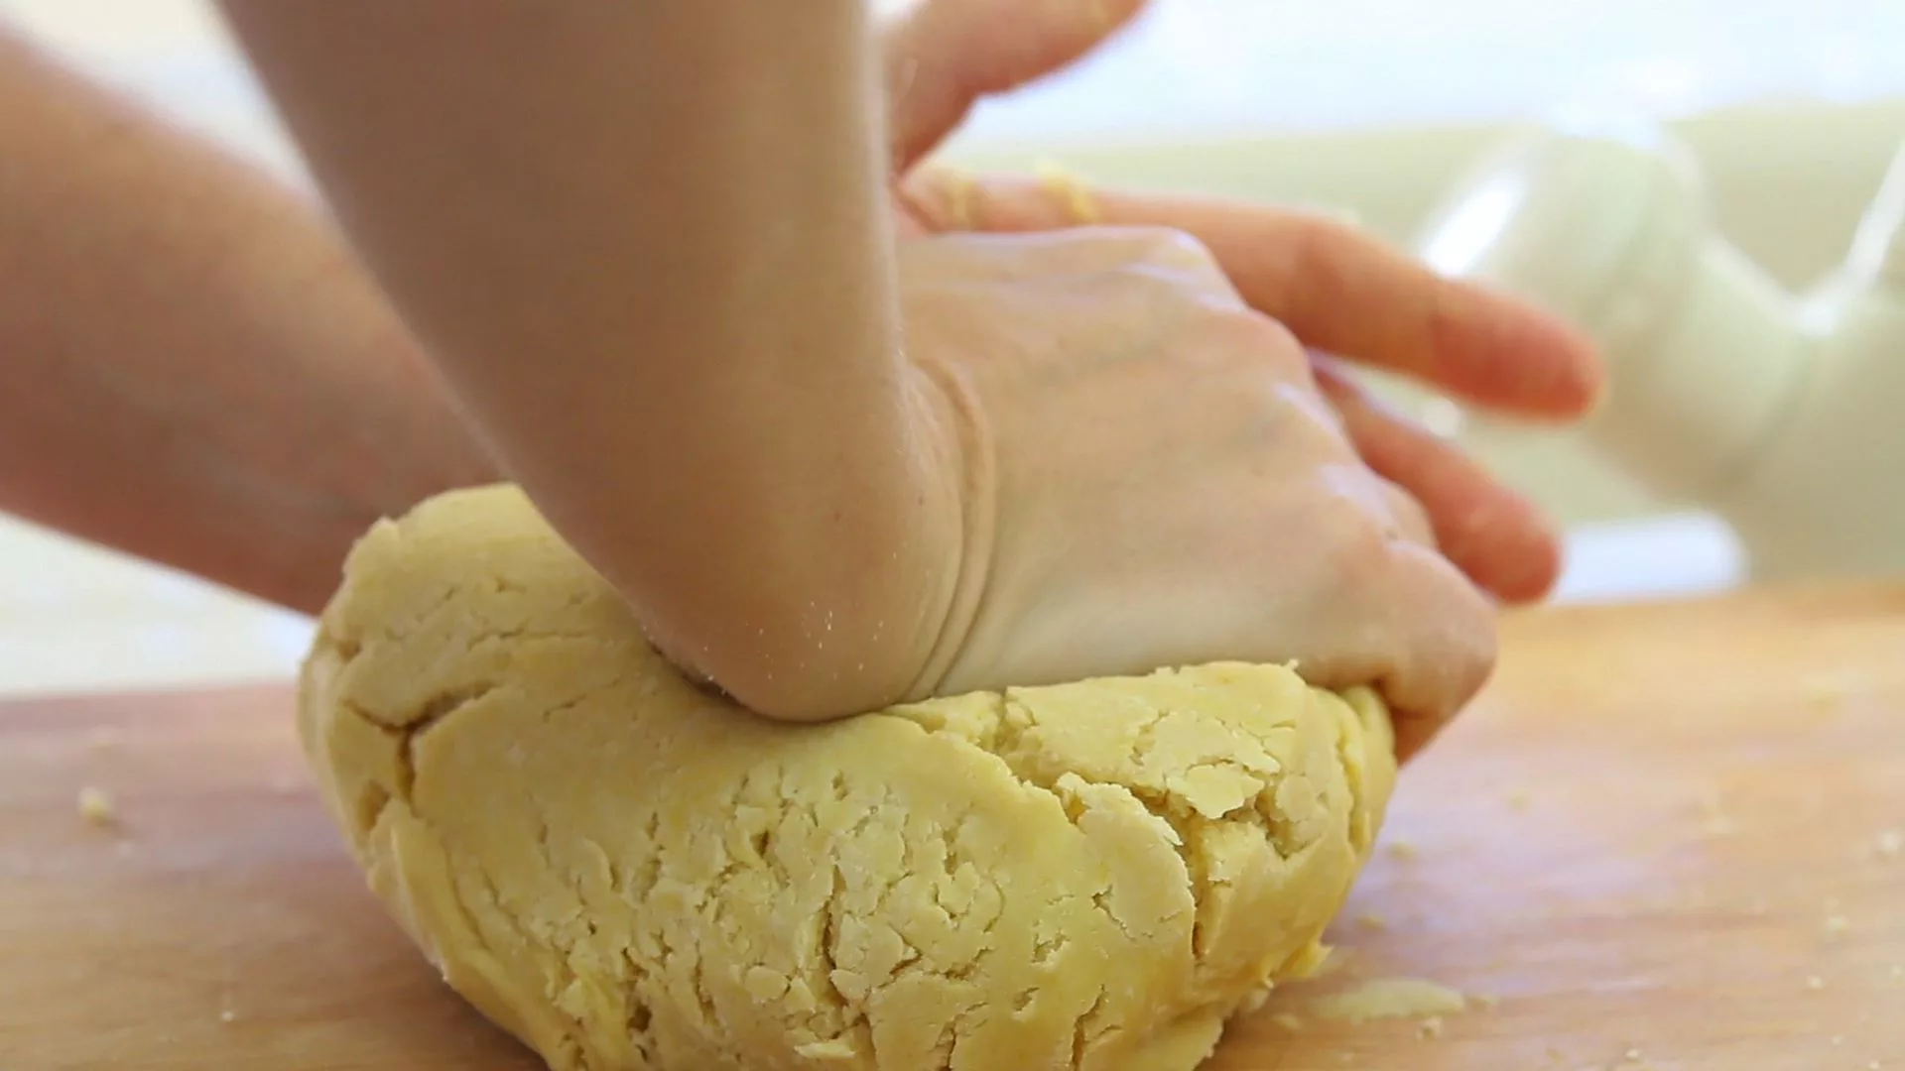
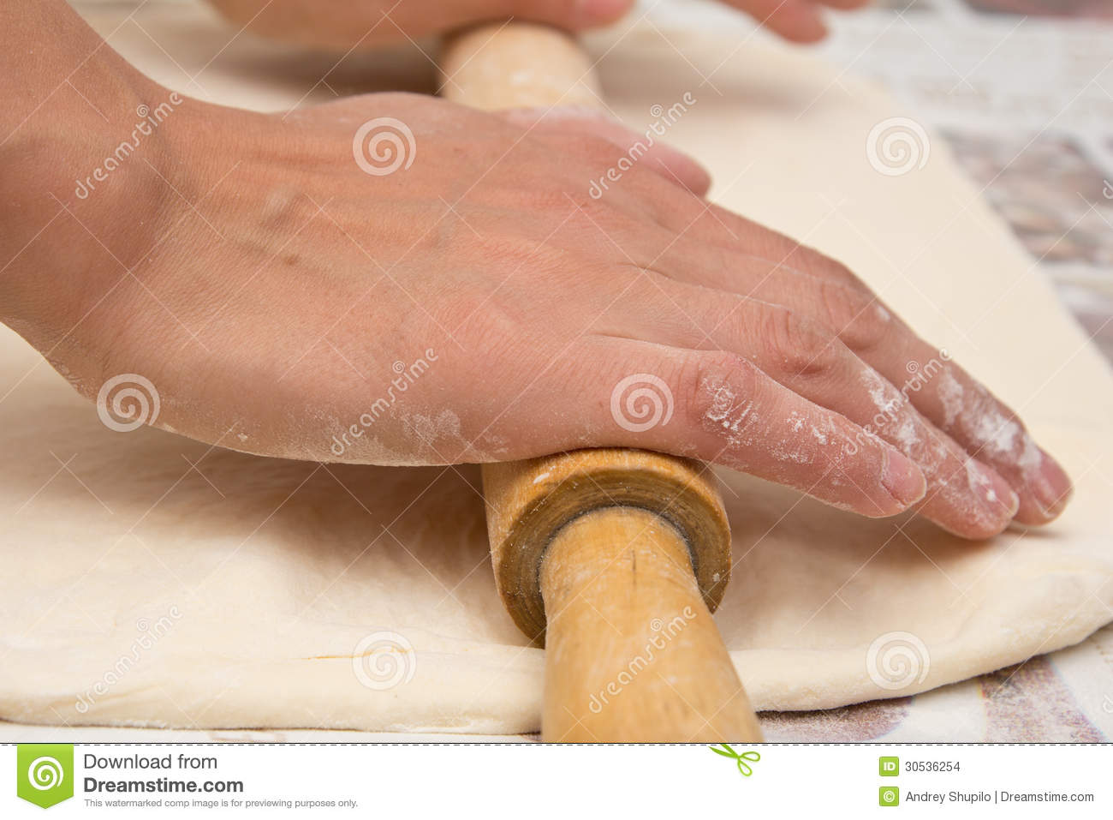
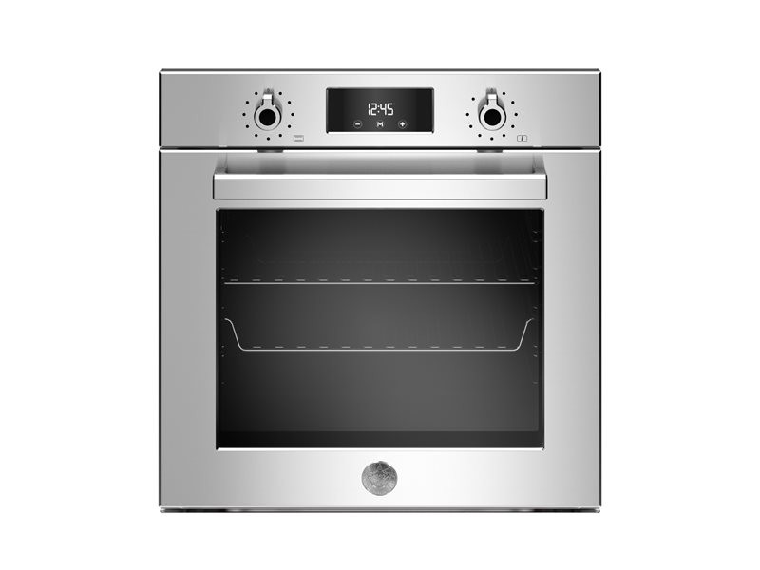
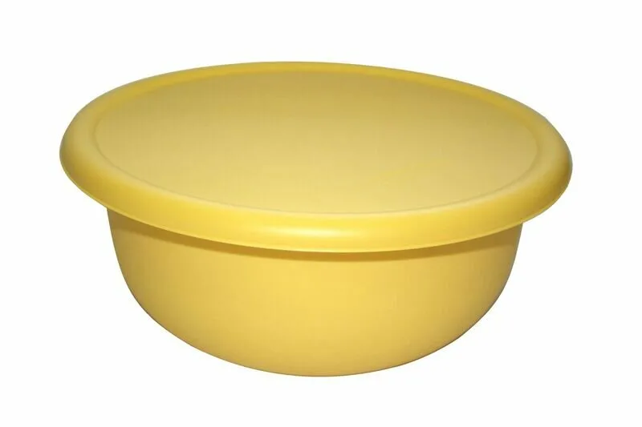
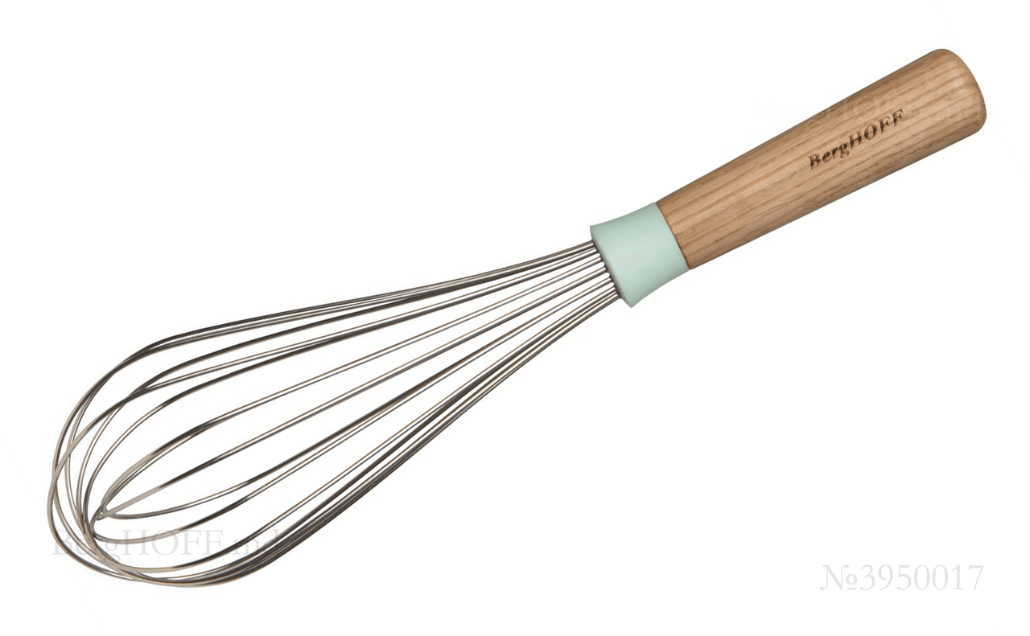
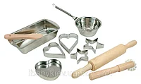

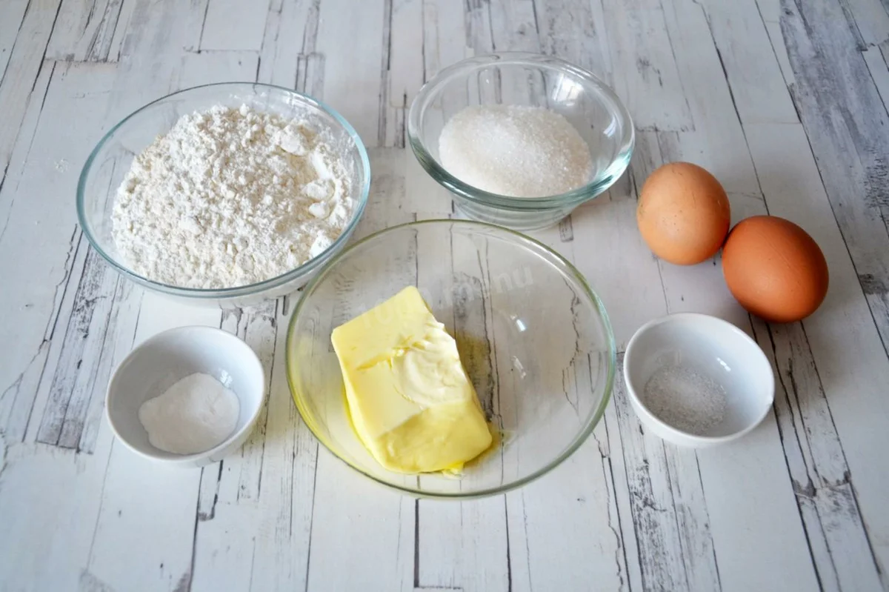
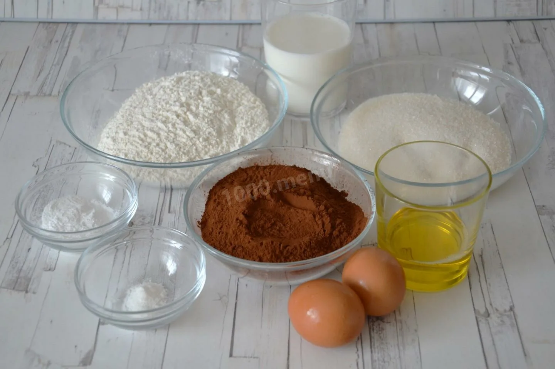
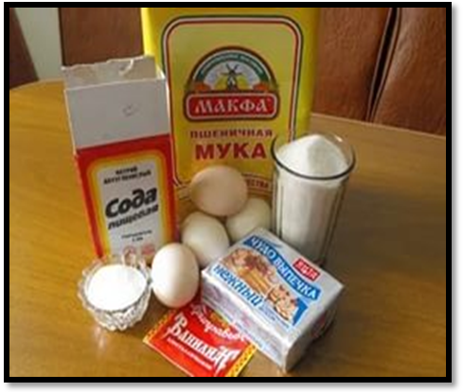
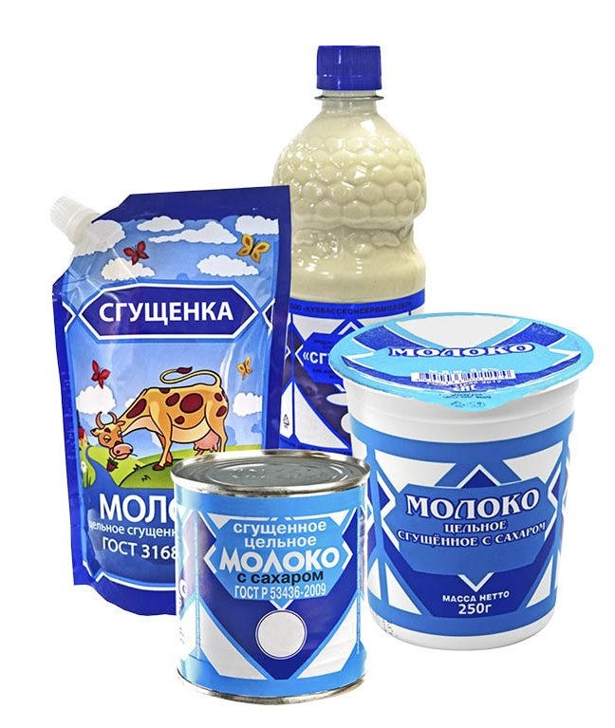


Процесс изготовления печенья «Фантазия»
Готовый продукт
Трудовые действия
Инструменты
Продукты
Задумка

Slide 6
Ингредиенты для теста:
Яйцо куриное – 2 шт.
Сахар – 100 г
Масло сливочное (мягкое) – 5 – 6 ст. ложек
Мука пшеничная – 260 г
Разрыхлитель теста (15 г) – 1 пачка
Ванилин (10 г) – 1 пакетик
Сода – 0,5 ч. ложки
Соль (щепотка)
Сгущённое молоко по вкусу
Глазурь, шоколад, сахарная пудра для украшения.
Изготовление теста:
В миску высыпаем муку, добавляем щепотку соли, соду, яйца. Всё тщательно перемешиваем.
Добавляем сахар, мягкое сливочное масло, сгущённое молоко. Перемешиваем.
Готовое тесто отправляем в холодильник на 15 минут.

Slide 7
Изготовление печенья «Фантазия»
С помощью скалки раскатываем тесто.
Используя разные формочки вырезаем тесто.
Выкладываем на противень на расстоянии друг от друга 2 см.
Выпекаем в разогретой до 180 С духовке до золотистого цвета 15 минут.
Печенье посыпаем сахарной пудрой, шоколадом, глазурью. Угощаем родственников, друзей, знакомых. Приятного аппетита!!!
Вывод: используя знания и умения данной профессии, Полина научилась готовить вкусное печень.
Результаты:
обучающиеся осваивают ключевые этапы проектно – исследовательской работы через практическое выполнение трудовых действий по технологическим картам в рамках определённой профессии совместно со взрослыми;
пополняется и активизируется словарный запас;
происходит развитие познавательной активности, творческих способностей.

Slide 8
Интернет-сайты:
1. Детская онлайн энциклопедия «Потому.ру» http://potomy.ru/begin/1218.html
2. Сайт Поваренок https://www.povarenok.ru/recipes/show/164903/
3. Сайт «Выпечка для детей» https://povar.ru/menu/vypechka_dlya_detey/
4. Справочник профессий «BIOGRAFGURU.RU»
http://prof.biografguru.ru/about/konditeri/?q=3000&dp=435
5. Свободная энциклопедия «ВикипедиЯ» https://ru.wikipedia.org/wiki/Пекарь
6. Навигатор образования http://fulledu.ru/articles/professii/article/582_pekar.html
7. Карпова И.В. «Пекарь» - М: «Никея», 2011 (электронная версия)
http://www.docme.ru/doc/1518401/pekar.

